Slide 1
PRESENTACIÓN PROYECTO: INFOSERIES

Slide 2
INTRODUCCIÓN
He creado una aplicación utilizando Android Studio y
Firebase.
Android Studio es el entorno oficial de desarrollo integrado
(IDE) para el sistema operativo Android de Google,
construido sobre el software IntelliJ IDEA de JetBrains y
diseñado específicamente para el desarrollo de Android.

Slide 3
BASE DE DATOS EN FIREBASE
Firebase se trata de una plataforma móvil creada por Google, cuya principal función es desarrollar y facilitar la creación de apps de elevada calidad de una forma rápida, con el fin de que se pueda aumentar la base de usuarios y ganar más dinero. La plataforma está subida en la nube y está disponible para diferente plataformas como iOS, Android y web. Contiene diversas funciones para que cualquier desarrollador pueda combinar y adaptar la plataforma a medida de sus necesidades.

Slide 4
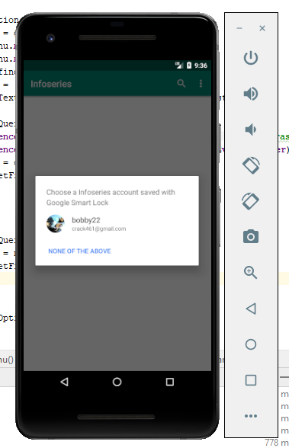
AUTENTICACIÓN DE USUARIOS
He utilizado la librería FirebaseAuth para la implementación de un sistema de autenticación de usuarios que permita iniciar sesión con una cuenta de Google.
Si no inicias sesión la aplicación no realiza ninguna acción.

Slide 5
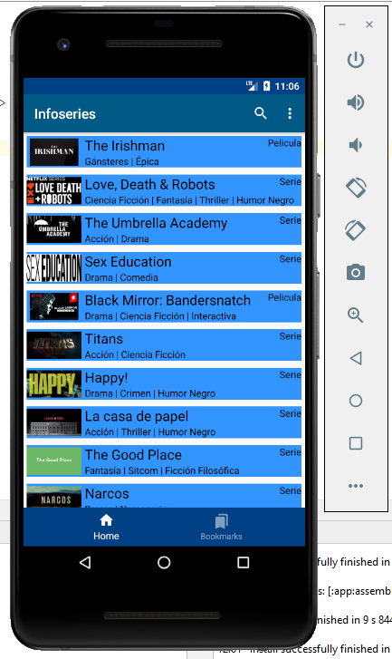
RECYCLERVIEW DE LA ACTIVIDAD PRINCIPAL
En la actividad principal podemos encontrar un RecyclerView.
Los items del RecyclerView son simples LinearLayouts.
Los elementos del RecyclerView están ordenados.

Slide 6
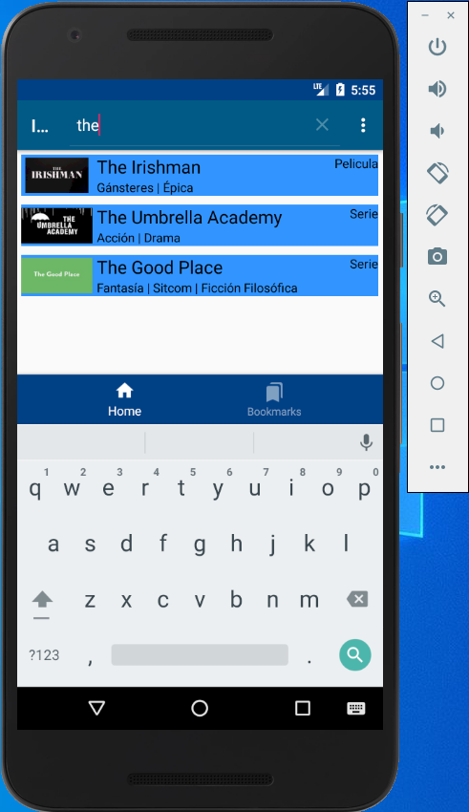
FUNCIÓN DE BÚSQUEDA POR NOMBRE
El SearchView de la actividad principal filtra según la cadena introducida.
Si envias la cadena también puedes buscar productoras.

Slide 7
ACTIVIDADES DE ELEMENTOS DEL RECYCLERVIEW
Todos los tipos de elementos que contiene el RecyclerView (series, películas y productoras) tienen su actividad personalizada según sus atributos.
También hay cierta diferenciación en el RecyclerView según el tipo de elemento.

Slide 8
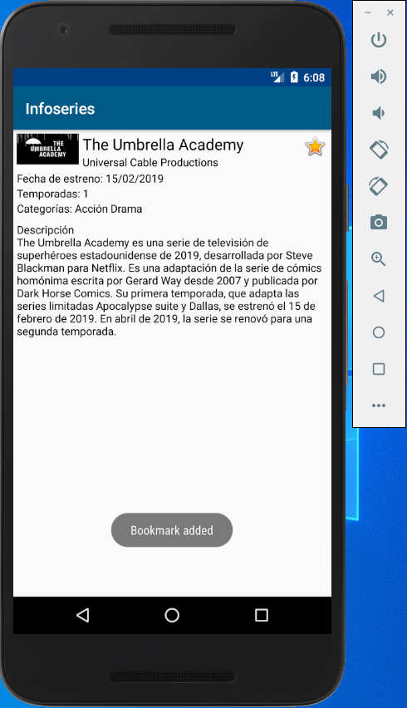
FUNCIÓN DE MARCADO
Los usuario pueden marcar contenido a través de un botón de marcado en forma de estrella en las actividades de los elementos.
El mismo botón sirve para eliminar el marcador en la base de datos.

Slide 9
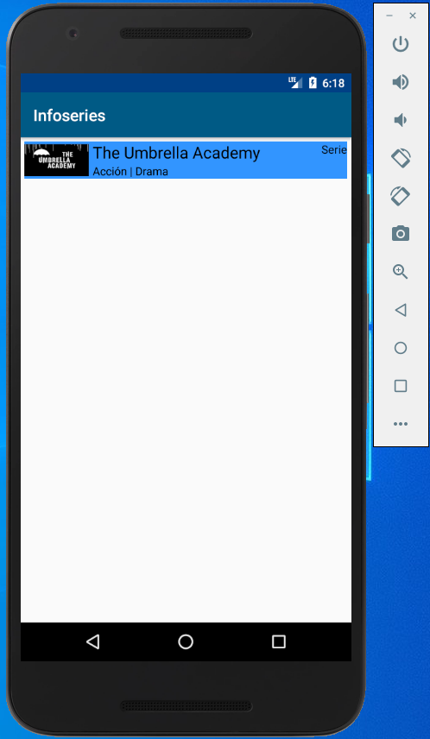
ACTIVIDAD DE ELEMENTOS MARCADOS
Los usuarios podrán visualizar todos sus elementos marcados en una simple actividad a la que se accede a través de la barra de navegación inferior de la actividad principal.

Slide 10
OPCIÓN DEL MENÚ PARA CERRAR SESIÓN
Por último, podemos obvervar que en la actividad principal hay un menú que contiene una opción que permite al usuario cerrar sesión.
Usar esta opción vacía todos los datos del usuario y de la lista del RecyclerView.

Slide 11
POSIBLES MEJORAS

